Slide 1
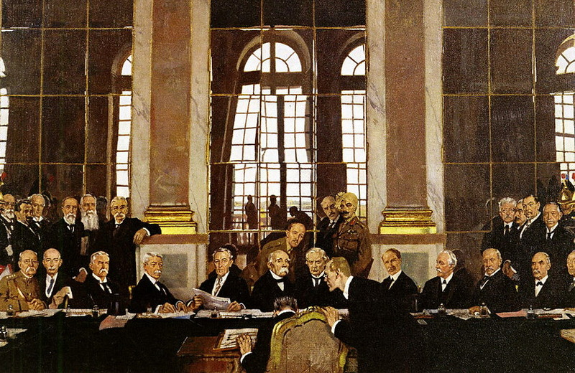
ТЕНДЕНЦИИ ИСТОРИЧЕСКОГО РАЗВИТИЯ (1917–1945)

Slide 2
Новейшее время
Хронологические рамки: От Первой мировой войны и российских революций (1917 г.) до наших дней.
Характерные черты: Глобализация (мир стал единым организмом), утрата евроцентризма, развитие технологий, борьба за ресурсы.
Периоды:
Межвоенный период (1918–1939): формирование и кризис Версальско-Вашингтонской системы.
Вторая мировая война (1939–1945).

Slide 3
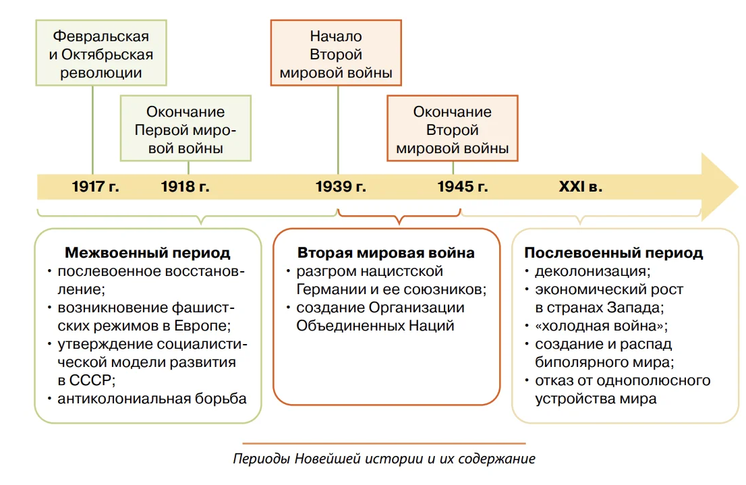

Slide 4

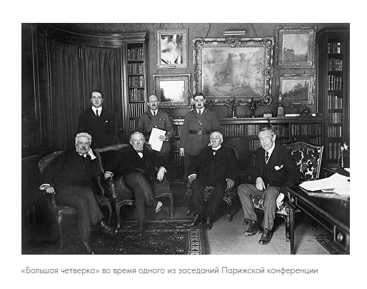
«Рожденная в несправедливости, она закончила свое существование в бесчестии»
Президент Франции Р. Пуанкаре

Slide 5
11 ноября 1918 г. – Компьенский мир
Окончание военных действий
Необходимость мирных договоров
Урегулирование отношений между победителями и побежденными

Slide 6
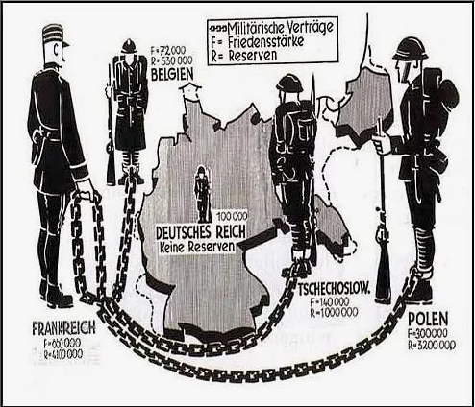
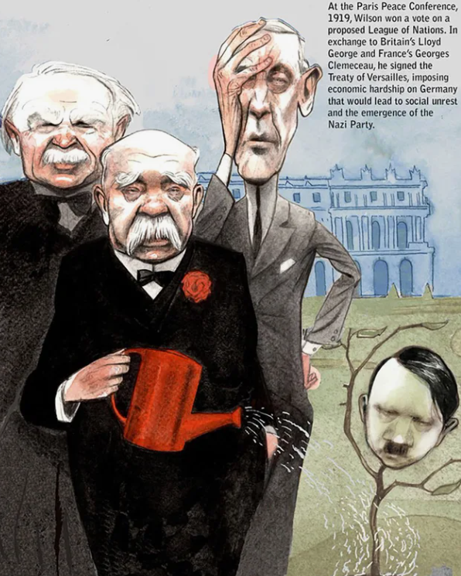
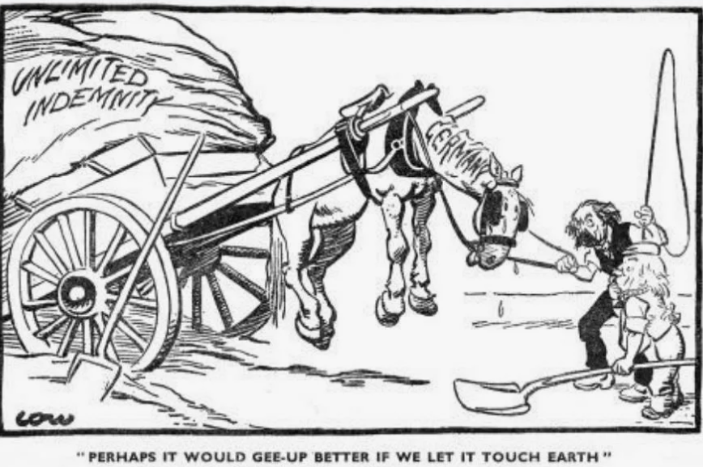

Slide 7

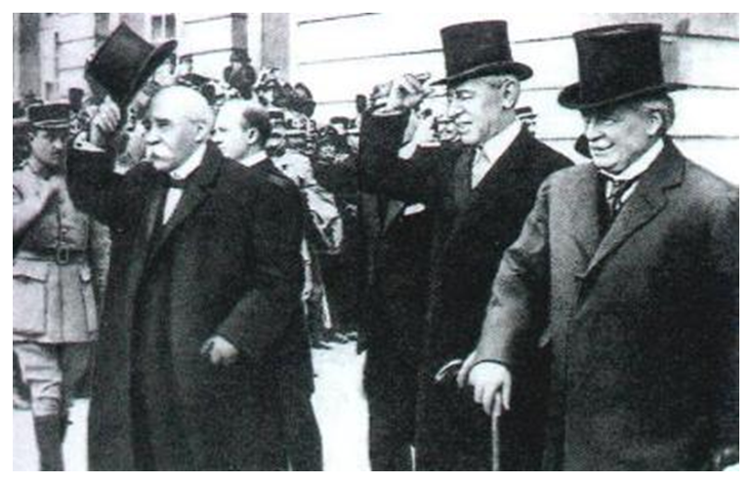
Парижская мирная конференция, ее основные решения.
18 января1919 – 21 января1920 года
Ж. Клемансо
В. Вильсон
Д. Ллойд-Джордж
«Большая тройка»

Slide 8
Подписание мира в Зеркальном зале
Версальского дворца
28 июня 1919 г. Фрагмент.
Художник У. Орпен

Slide 9
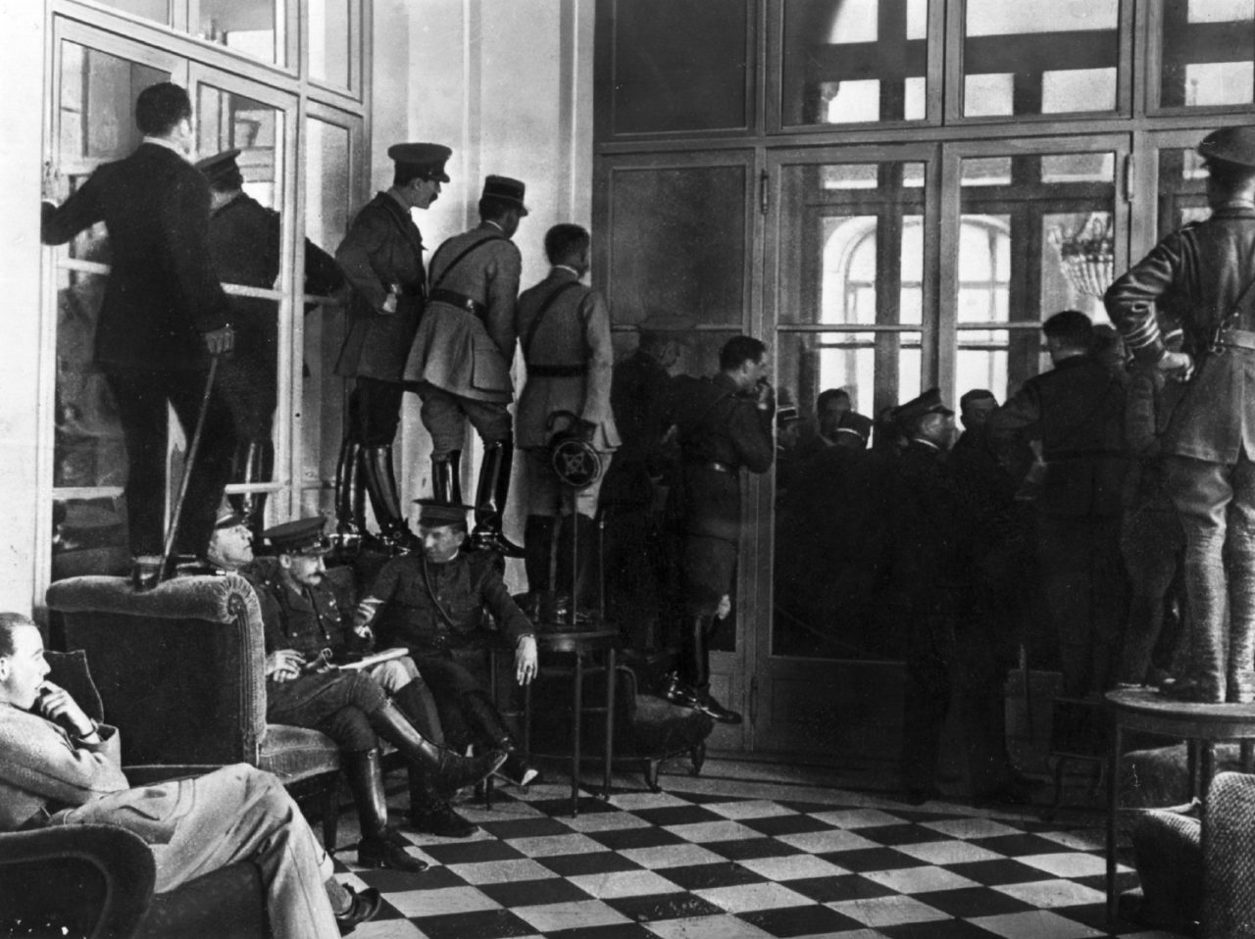

Slide 10
Версальско-Вашингтонская система международных отношений - мировой порядок, основы которого были заложены Версальским мирным договором (1919– 1920 гг.), договорами с союзниками Германии, соглашениями, заключенными на Вашингтонской конференции 1921– 1922 гг.
Первый этап создания этой системы начался сразу после окончания войны в 1918 г.
Парижская мирная конференция, состоявшаяся в 1919–1920 гг., стала важной вехой на этом пути.

Slide 11
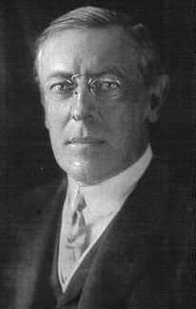
Каким видели послевоенное устройство лидеры США, Великобритании и Франции?
В.Вильсон
США
14 пунктов, идея «вечного мира»

Slide 12
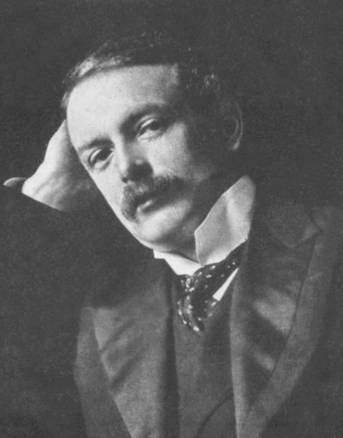
Каким видели послевоенное устройство лидеры США, Великобритании и Франции?
Д. Ллойд Джордж
Великобритания
«…Составить мирный договор, забыв о страсти войны…»

Slide 13
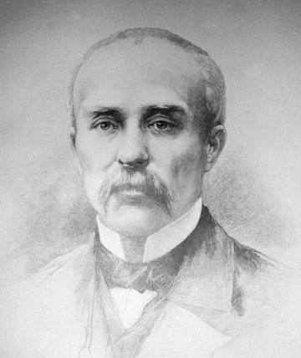
Каким видели послевоенное устройство лидеры США, Великобритании и Франции?
Ж. Клемансо
Франция
«…Германия заплатит за все!»

Slide 14
Версальско-Вашингтонская система международных отношений (1918–1939)
Это попытка победителей в Первой мировой войне создать новый мировой порядок.
Этапы формирования:
Парижская мирная конференция (1919–1920): Оформление отношений с побежденными.
Главный документ: Версальский договор (1919 г.) с Германией.
Условия для Германии: Территориальные потери, репарации, ограничение армии (100 тыс. человек), запрет на танки, авиацию, подводный флот.

Slide 15
«Этот договор станет нашей постоянной заботой, а может быть, обернётся полным фиаско.. Мы формулируем наши решения и делаем вид, что верим в их соблюдение. .. Они соблюдены не будут. Америка далеко. Вражеские государства, понимая, что мы не станем объявлять войну из-за пустяков, будут всеми способами уклоняться от выполнения обязательств. Которые мы им навязываем»
Ж. Клемансо , премьер-министр Франции

Slide 16
Версальский мирный договор – 28 июня 1919 г
Германия была объявлена единственной виновницей войны и была вынуждена уступить 1/8 часть своей территории.
Устанавливалась 50 км Рейнская демилитаризованная зона
Колонии Германии были поделены между Францией, Великобританией и Японии.
Армия Германии должна быть сокращена до 100 тыс. человек, запрещалось иметь подводные лодки, военную и морскую авиацию.
Германия должна была выплачивать репарации – плату странам за ущерб, причиненный в результате нападения.

Slide 17
6. Эльзас и Лотарингия отошли к Франции
7. Саарский угольный бассейн – Франции
8. Саарская область на 15 лет под управление Лиги Наций
9. Город Данциг объявлялся вольным городом
10. Часть земель Германии получили Дания, Бельгия, Чехословакия, Польша

Slide 18
11. Восточная Пруссия отделялась от Германии «польским коридором»
12. Закреплялась государственность бывших территорий Российской империи: Латвии,Литвы, Польши, Финляндии и Эстонии.
«Рожденная в несправедливости, она закончила свое существование в бесчестии»
Президент Франции Р. Пуанкаре

Slide 19
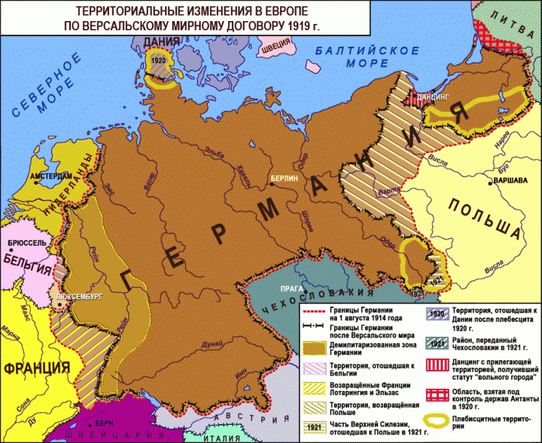

Slide 20
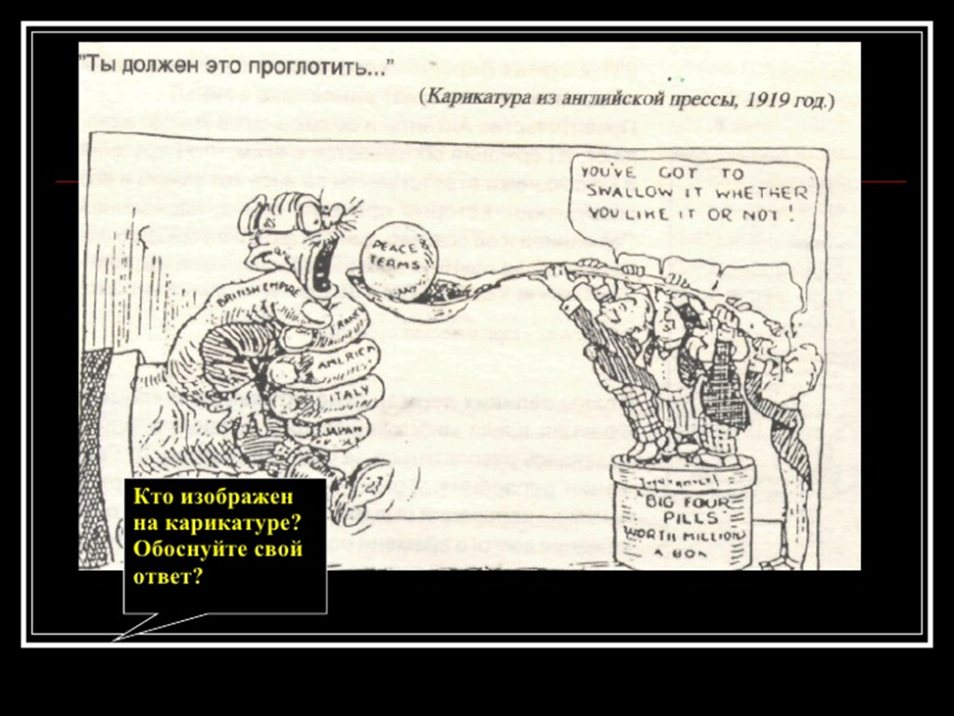

Slide 21
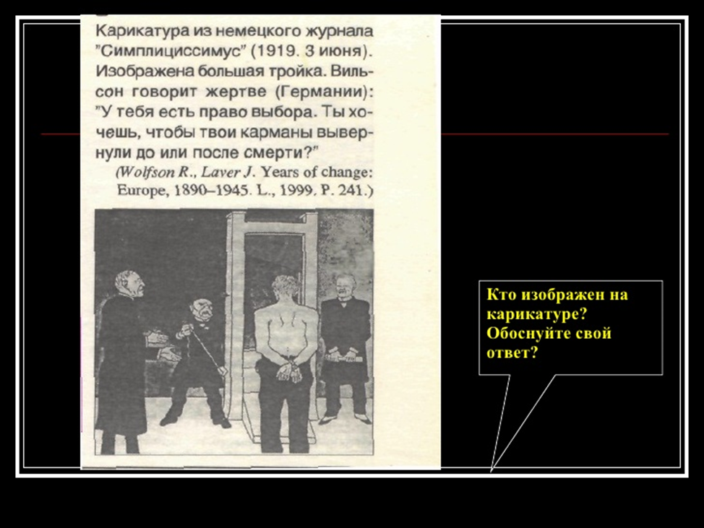

Slide 22
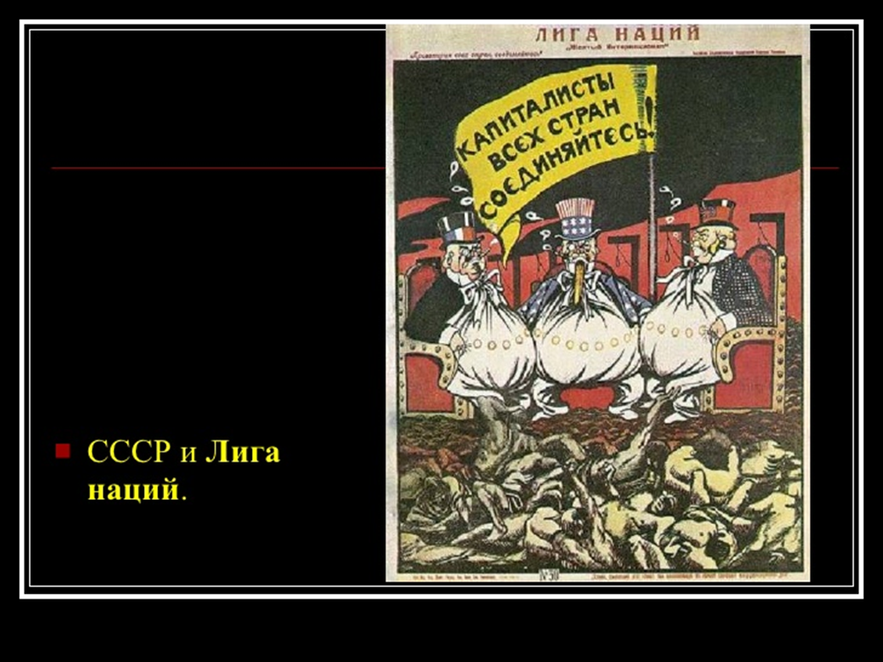
https://allanick.netboard.me/90za9b/#

Slide 23
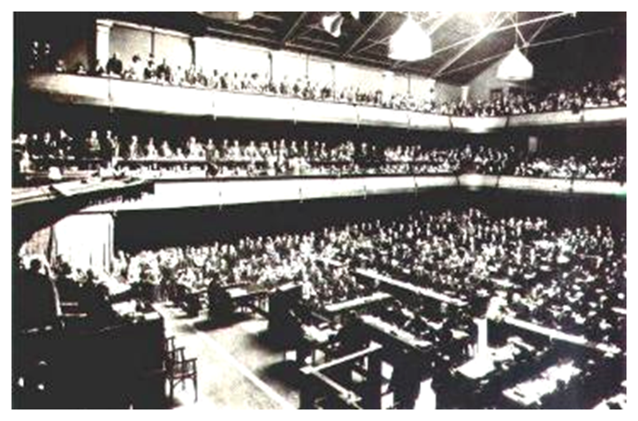
Лига Наций
1920 – 1946 гг.
Лига Наций - международная организация, основанная в результате Версальско-Вашингтонской системы Версальского соглашения в 1919—1920 годах.
Однако многие страны, включая США и Советскую Россию не стали членами Лиги, что ослабило ее авторитет и возможности.
Мандат – полномочия на управление той или иной территорией.

Slide 24
Лига Наций
1920 – 1946 гг.
Высший орган
Ассамблея Лиги Наций (ежегодно)
Совет Лиги Наций (США, Англия, Франция, Италия, Япония)
Международная организация для предотвращения войн (Устав предусматривал сотрудничество, отказ от войны, соблюдение права).
Договоры с союзниками Германии (Австрия, Болгария, Венгрия, Турция).

Slide 25
В 1919-1920 гг. подписаны мирные договоры с союзниками Германии Австрией, Болгарией, Венгрией, Турцией.

Slide 26
Сентябрь 1919 – Сен- Жерменский мирный договор с Австрией
Ноябрь 1919 года – Нейенский мирный договор с Болгарией
Июнь 1920 года – Трианонский мир с Венгрией
Август 1920 года- Севрский мир с Турцией ( 1923 г- Лозаннский )

Slide 27
28 июня 1919 | Версальский мирный договор | Германия | Территории: Возврат Франции Эльзаса и Лотарингии, передача Польше Познани и части Поморья, потеря всех колоний. Данциг объявлен вольным городом, Саар передан под управление Лиги Наций . Репарации и ответственность: Статья 231 (вина за развязывание войны), выплата огромных репараций . Военные ограничения: Армия не более 100 тыс. человек, запрет на танки, авиацию, подводный флот, Генштаб и всеобщую воинскую повинность. Демилитаризация Рейнской зоны .

Slide 28
10 сентября 1919 | Сен-Жерменский мирный договор | Австрия | Распад империи: Констатировал распад Австро-Венгрии. Признана независимость Чехословакии, Венгрии, Югославии (КСХС) . Территории: Передача Италии Южного Тироля, Истрии; Чехословакии — Чехии, Моравии; Румынии — Буковины . Запрет аншлюса: Запрет на объединение (аншлюс) с Германией (ст. 88) . Военные ограничения: Армия ограничена 30 тыс. человек, лишение флота .
27 ноября 1919 | Нёйский мирный договор | Болгария | Территории: Потеря выхода к Эгейскому морю (Западная Фракия передана Греции). Часть территорий отошла к Югославии и Румынии (Южная Добруджа) . Репарации: Сумма составила 2,25 млрд золотых франков . Военные ограничения: Армия ограничена 20 тыс. человек (с жандармерией — до 33 тыс.), запрещена авиация и тяжёлое вооружение .

Slide 29
4 июня 1920 | Трианонский мирный договор | Венгрия | Территории: Катастрофические потери (72% территории, 64% населения). Словакия и Подкарпатская Русь отошли Чехословакии, Трансильвания — Румынии, Хорватия и Бачка — Югославии (КСХС) . Военные ограничения: Армия ограничена 35 тыс. человек, флот упразднялся, запрещались танки и авиация . Репарации: Обязательство выплаты репараций .

Slide 30
10 августа 1920 | Севрский мирный договор | Османская империя (Турция) | Раздел империи: Потеря арабских провинций (Сирия, Ливан, Ирак, Палестина), которые переходили под мандатное управление Франции и Великобритании. Передача Измира Греции . Территории: Курдистан и Армения получали независимость, контроль над проливами передавался международной комиссии . Примечание: Договор не вступил в силу, так как был отвергнут правительством Ататюрка и заменён Лозаннским.
24 июля 1923 | Лозаннский мирный договор | Турция | Замена Севра: Отменил кабальные условия Севрского договора, закрепив международное признание нового турецкого государства . Границы: Турция вернула Восточную Фракию и Измир, сохранив за собой Анатолию. Отказ от арабских провинций . Проливы: Установлен особый режим Черноморских проливов (под контролем международной комиссии). Права: Отменён режим капитуляций (экономические привилегии иностранцев) .

Slide 31
Вашингтонская конференция
1921-1922 гг.
(США, Англия, Япония, Франция, Италия, Бельгия, Китай)
Сенат США, где заседали противники Вильсона, не ратифицировал Версальский договор, и выступил с позиций «изоляционизма».
В 1921 г. в Вашингтоне собралась конференция по ограничению вооружений в бассейне Тихого океана. Она урегулировала отношения с Китаем, и установила предельный тоннаж для военных флотов.

Slide 32
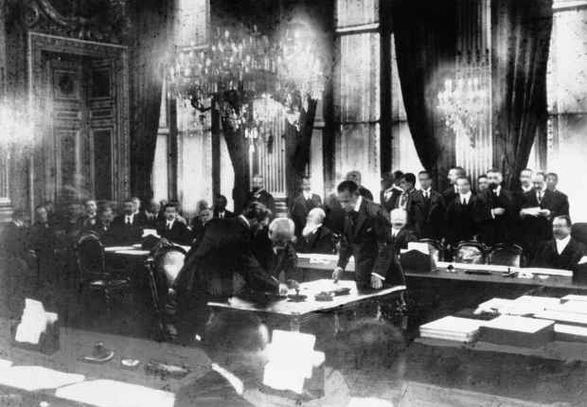
Декабрь 1921г – «договор четырех держав»- о владениях в Тихом океане
Февраль 1922года – «Договор пяти держав»- о соотношении флотов
Февраль 1922года- «Договор девяти держав» - суверенитет Китая
Участниками конференции были признаны система «свободных
морей», принцип «равных возможностей» всех государств и политика «открытых
дверей».

Slide 33
Критерий | Парижская мирная конференция (1919-1920) | Вашингтонская морская конференция (1921-1922)**
Цель конференции | Установление послевоенного порядка после Первой мировой войны, заключение мирных договоров с побежденными странами. | Ограничение военно-морских вооружений и предотвращение гонки вооружений, установление баланса морских сил.
Основные участники | США, Великобритания, Франция, Италия, Япония и другие союзные государства | США, Великобритания, Япония, Франция, Италия
Основные решения | Версальский договор, создание Лиги Наций, раздел территорий, репарации, демилитаризация Германии. | Договор о пяти державах (США, Великобритания, Япония, Франция, Италия), Договор о четырех державах, Договор о девяти державах
Последствия для Германии | Ограничение вооруженных сил, потеря территорий, выплата репараций | Непосредственных решений по Германии не было, так как фокус был на военно-морских силах великих держав
Влияние на международные отношения | Создание Лиги Наций, попытка коллективного урегулирования международных конфликтов. | Ограничение военно-морских вооружений, временное снижение напряженности между великими державами
Основные проблемы и критика | Неудовлетворенность побежденных стран, особенно Германии, недостаточное внимание к интересам стран Восточной Европы и Азии | Не включение СССР, ограниченное время действия договоров, трудности в контроле за выполнением соглашений
Долгосрочные последствия | | Рост напряженности, который привел ко Второй мировой войне, провал Лиги Наций | | Временное ограничение военно-морских вооружений, подготовка к последующим конференциям по контролю за вооружениями

Slide 34
Версальско - Вашингтонская система
совокупность договоров, подписанных в Париже и Вашингтоне, определившие условия послевоенного мирного урегулирования и подготовившие почву для временной стабилизации.

Slide 35

«Это не мир, а перемирие на 20 лет.» Ф.Фош
Ж. Камбон горько пошутил, что после войны мир столкнулся с такими проблемами, что пришлось пожалеть об ее окончании.
В чем непрочность и
противоречивость ВВС?
Работа с учебником с. 15

Slide 36

Версальско-Вашингтонская система сохранилась вплоть до сер.-30-х гг. Она держалась на международном праве и грубой силе победителей.
Но проигравшие страны были недовольны.
Вновь образованные государства хотели передела границ, а СССР систему не признал.
Это создавало угрозу для всей Европы.

Slide 37
Система не была устойчива т.к. создавала новые конфликты и не решала старые.
Проигравшие в войне подвергались серьезному унижению, что зарождало идею реваншизма.
Границы государств формировались искусственно, без учета исторических обстоятельств.
Изоляция Советской России.
5. Не решена колониальная проблема
6. Противоречия между странами- победителями не были преодолены

Slide 38
Противоречия и недостатки системы (почему она рухнула):
Унизительный для побежденных мир: Жесткие условия Версаля породили в Германии реваншистские настроения (стремление пересмотреть итоги войны).
Игнорирование интересов новых игроков: СССР и Китай не были включены в систему, что ослабляло ее.
Неэффективность Лиги Наций: Отсутствие рычагов влияния на агрессоров. США не вошли в Лигу, СССР вступил поздно.
Нарушение этнических границ: Раздел народов по разным государствам (например, Венгрия по Трианонскому договору (1920) потеряла 72% территории и 64% населения, включая 3 млн венгров). Это вызвало лозунги «Нет, нет, никогда!» и привело к росту напряженности.
Утверждение авторитарных режимов: Созданная система не смогла предотвратить приход к власти диктаторов в Испании, Польше, Болгарии, Румынии, Италии, Германии.

Slide 39
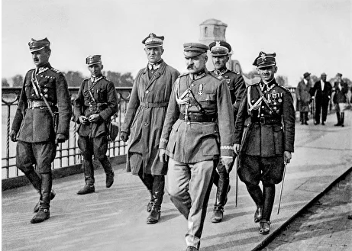
Идеологии и политические движения: Национализм, Милитаризм, Фашизм
Авторитарный режим - политический режим, при котором власть концентрируется в руках одного человека или группы лиц; население лишено права осуществлять контроль за принятием и исполнением политических решений.
В 1920‑е гг. авторитарные режимы установились в Болгарии, Испании, Польше, Югославии, Румынии.

Slide 40
В 1920–1930-е гг. на фоне экономических кризисов (Великая депрессия 1929–1933) усилились радикальные идеологии.
Национализм: Идея превосходства своей нации. В крайних формах привел к враждебности к другим народам.
Милитаризм: Политика наращивания военной мощи, подчинение экономики и общества нуждам войны.

Slide 41
Фашизм и нацизм:
Италия (Б. Муссолини): Идея величия нации, возрождения Римской империи.
Германия (А. Гитлер): Нацизм — форма фашизма с упором на расовую теорию (превосходство «арийской расы», антисемитизм).
Общие черты:
Агрессивная внешняя политика (реванш, экспансия).
Тотальный контроль государства над обществом (подавление инакомыслия).
Милитаризация экономики.
Очаги военной напряженности (1930-е гг.):
1931 г. — захват Японией Маньчжурии (начало войны на Дальнем Востоке).
1935 г. — нападение фашистской Италии на Эфиопию.
1936–1939 гг. — Гражданская война в Испании: «Республиканцы» (при поддержке СССР) против «Франкистов» (при поддержке Германии и Италии). Завершилась установлением диктатуры Франко.
1937 г. — начало полномасштабной японо-китайской войны.

Slide 42
Милитаризм - идеология и политика активного наращивания и использования военной мощи государства; доминирование военных в государственной и общественной жизни.• Эти явления возникли на фоне экономических, социальных и политических изменений, вызванных Первой мировой войной и ее последствиями.
После окончания войны многие страны столкнулись с экономическими трудностями, социальными волнениями и политической нестабильностью
В условиях мирового экономического кризиса 1929– 1933 гг. националистические настроения усилились, поскольку люди искали самые простые объяснения своих бедствий
Национализм стал идеологией, объединявшей людей вокруг национальной культуры и истории. Он часто использовался для оправдания агрессивной внешней политики и экспансии

Slide 43
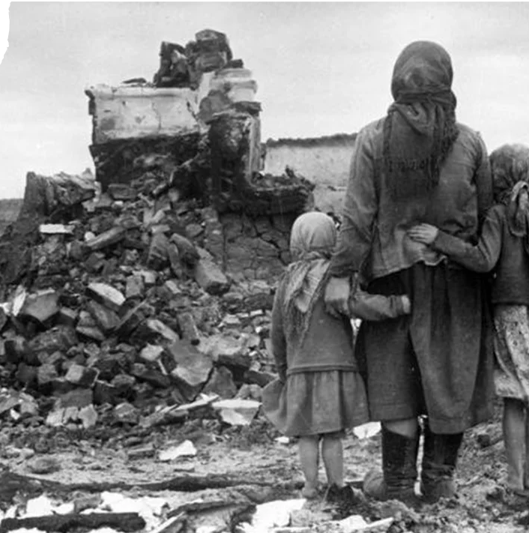
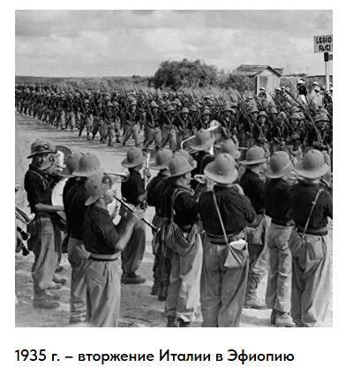
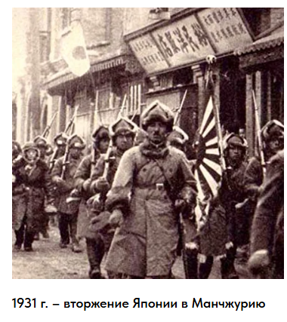
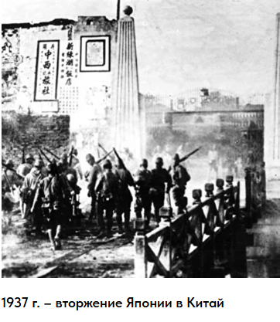

Slide 44
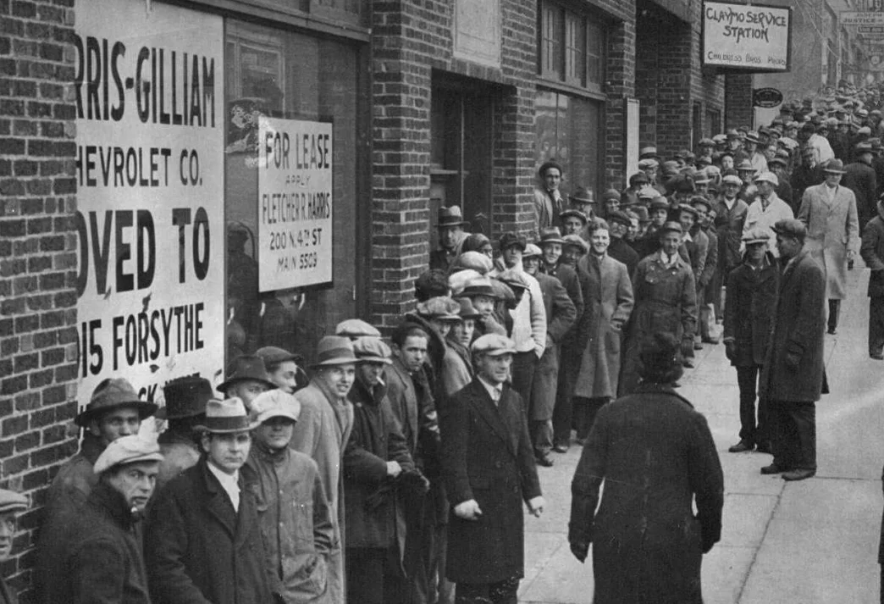

Slide 45
Геополитическое значение создания СССР (1922 г.)
30 декабря 1922 г.
Значение для мира:
Идеологический вызов: Первое государство «рабочих и крестьян», альтернатива капитализму.
Поддержка революций: Создание Коминтерна (1919–1943) для продвижения коммунизма в мире.
Геополитический вес: Огромная территория с богатыми ресурсами. После победы в ВОВ (1945) СССР стал одной из двух сверхдержав.
Фактор деколонизации: Поддержка национально-освободительных движений в Азии и Африке, что способствовало распаду колониальной системы.

Slide 46
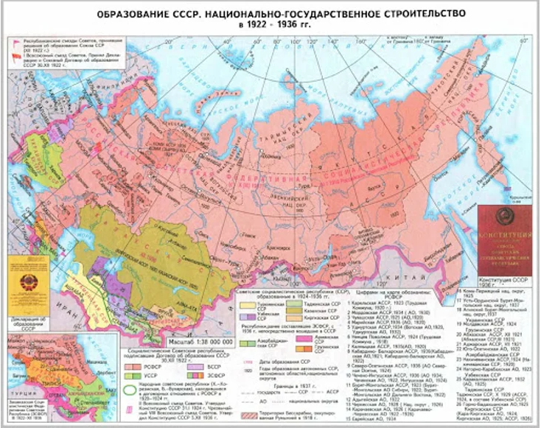

Slide 47
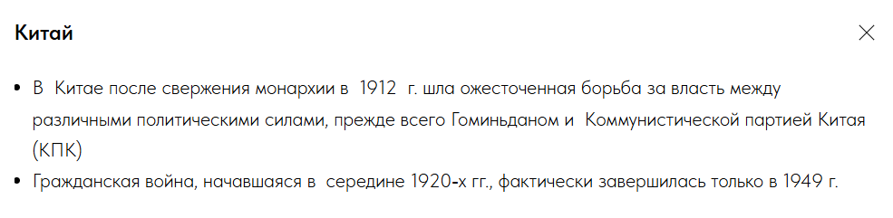
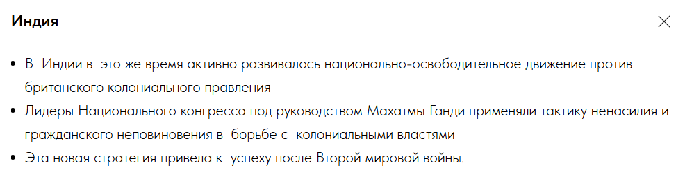
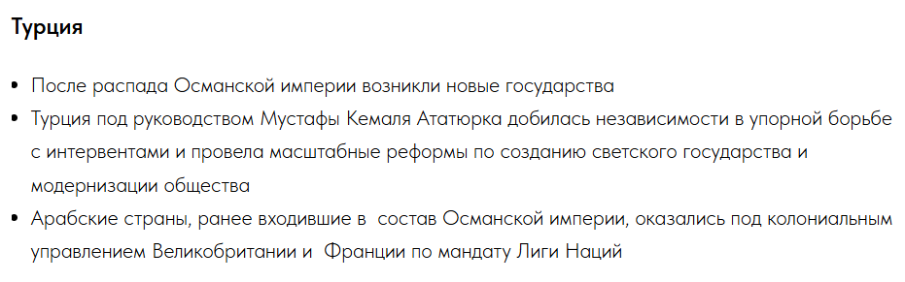

Slide 48
